Slide 1
Behavior Detection
Meeting Note.

Slide 2
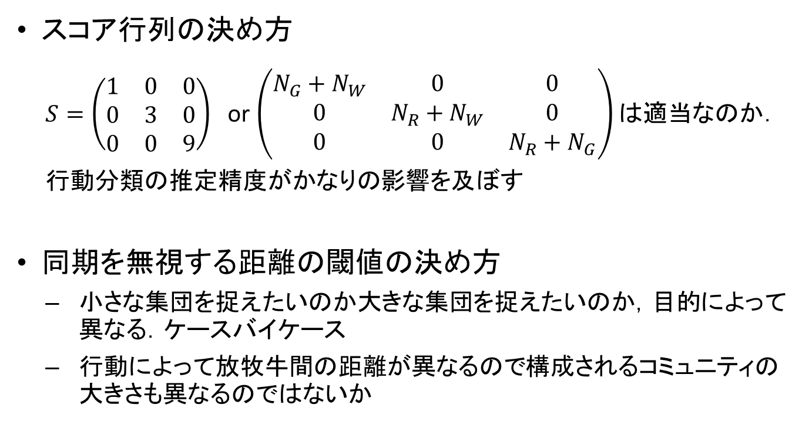
行動同期に基づくコミュニティ作成の課題
スコア行列の決め方
$S=\left(\begin{matrix}1 & 0 & 0 \\ 0 & 3 & 0 \\ 0 & 0 & 9\end{matrix}\right)$ or $\left(\begin{matrix}N_{G}+N_{W} & 0 & 0 \\ 0 & N_{R}+N_{W} & 0 \\ 0 & 0 & N_{R}+N_{G}\end{matrix}\right)$ は適当なのか．
行動分類の推定精度がかなりの影響を及ぼす
同期を無視する距離の閾値の決め方
小さな集団を捉えたいのか大きな集団を捉えたいのか，目的によって異なる．ケースバイケース
行動によって放牧牛間の距離が異なるので構成されるコミュニティの大きさも異なるのではないか
今のところアイデアがないので今回は省略
Notes:
あまり良い方法が思いつかなかったので持ち越し

Slide 3
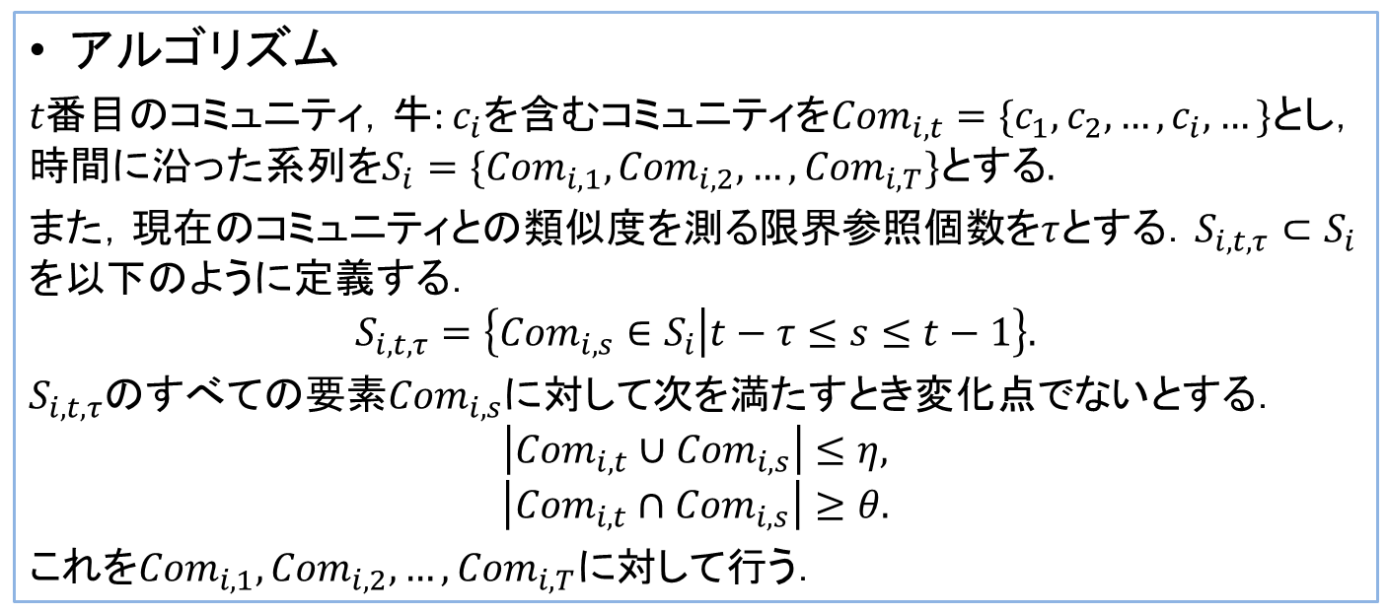

コミュニティ変化点検知アルゴリズム
時間軸
$$τ$$
変化点
アルゴリズム
$t$番目のコミュニティ，牛: $c_{i}$を含むコミュニティを${Com}_{i,t}=\{c_{1},c_{2},…,c_{i},…\}$とし，時間に沿った系列を$S_{i}=\{{Com}_{i,1},{Com}_{i,2}, …,{Com}_{i,T}\}とする.$
また，現在のコミュニティとの類似度を測る限界参照個数を$τ$とする．$S_{i,t,τ}⊂S_{i}$を以下のように定義する．
$$S_{i,t,τ}=\left\{{Com}_{i,s}∈S_{i} | t−τ≤s≤t−1\right\}.$$
$S_{i,t,τ}$のすべての要素${Com}_{i,s}$に対して次を満たすとき変化点でないとする．
$$\left|{Com}_{i,t}∪{Com}_{i,s}\right|≤η,$$
$$\left|{Com}_{i,t}∩{Com}_{i,s}\right|≥θ.$$
これを${Com}_{i,1},{Com}_{i,2}, …,{Com}_{i,T}に$対して行う．
Notes:
変化点検知のアルゴリズムを考えるにあたり定式化を試みた．

Slide 4

変化点が乱立するのを防ぐための対処
コミュニティ推定の安定性
インタラクショングラフの作成法やクラスタリング手法の欠点によるもの
前回
時間軸
$$τ$$
今回
コミュニティの安定性を考慮してコミュニティを複数回作成し和集合でコミュニティを表現する

Slide 5
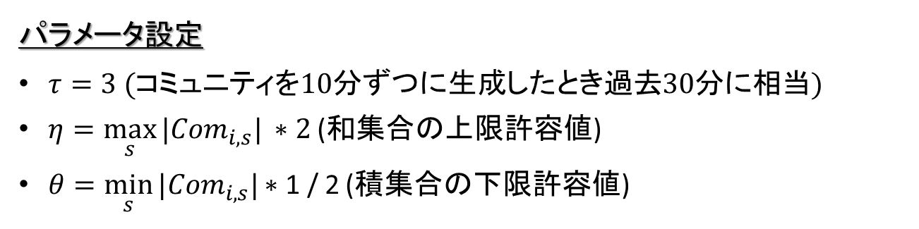



パラメータ設定とねらいについて
パラメータ設定
$τ=3 (コミュニティを10分ずつに生成したとき過去30分に相当)$
$η=\max_{s}{|{Com}_{i,s}|} \text{∗ }2$ (和集合の上限許容値)
$θ=\min_{s}{|{Com}_{i,s}|}\text{∗ }\text{1}\text{ / }\text{2}$ (積集合の下限許容値)
ねらい・イメージ
コミュニティは等間隔で共通して作成するが、牛によって変化点が異なる => コミュニティの再定義
10分
$$c_{1}$$
$$c_{2}$$
$c_{2}$のコミュニティ変遷
Notes:
ねらい・イメージについて
1. 牛ごとに異なるはずのコミュニティの分岐点を今まで統一してみていたものを変化点という概念を導入して柔軟に考えることができるのではないかと考えられる
2. 今までコミュニティの粒度をいくらにするか、という課題があったが、それをパラメータエータ・シータを変化させることで目的に応じてコミュニティの粒度を変えられる
コミュニティの同定方法や変化点検知の条件に問題がある場合もあるので完璧ではない．

Slide 6
コミュニティ変化点とSimpson係数
Simpson係数と変化点検出の比較（上: Simpson係数，下: 変化点検出）

Slide 7




コミュニティ生成間隔について (仮説)
空間同期
行動同期
$$0$$
$$1$$
$x$ [m]
空間同期の持続時間は比較的長い
行動同期の持続時間は比較的短い

Slide 8
より発展的な行動の検出
行動同期に基づいて10分間のコミュニティ作成
（実際には2分×5回の和集合）
コミュニティ変化点検知
空間同期に基づき再度変化点ごとにコミュニティ作成
3のコミュニティごとにいくつかの特徴を定義
継続時間（1次元）
総移動距離（1次元）
行動比（3次元）
コミュニティサイズ
特に距離の近い牛との関係指標
平均距離
対象牛に関する情報
他の牛との情報
Notes:
目的は変化点検知アルゴリズムがうまくいっているか
例えばこんな使い方ができないか

Slide 9
具体的なイメージ
横臥
継続時間が長い & 休息行動の比率が高い & 総移動距離が小さい
発情時の過度な接近行動
継続時間が長い & 他の牛との間の平均距離が短い, etc…
例
休息: 80%
他の牛との距離の最小値: 6メートル
採食: 5%
歩行: 15%
時間: 120分，総移動距離: 15メートル
例
休息: 30%
他の牛との距離の最小値: 3メートル
採食: 30%
歩行: 40%
時間: 120分，総移動距離: 205メートル

Slide 10
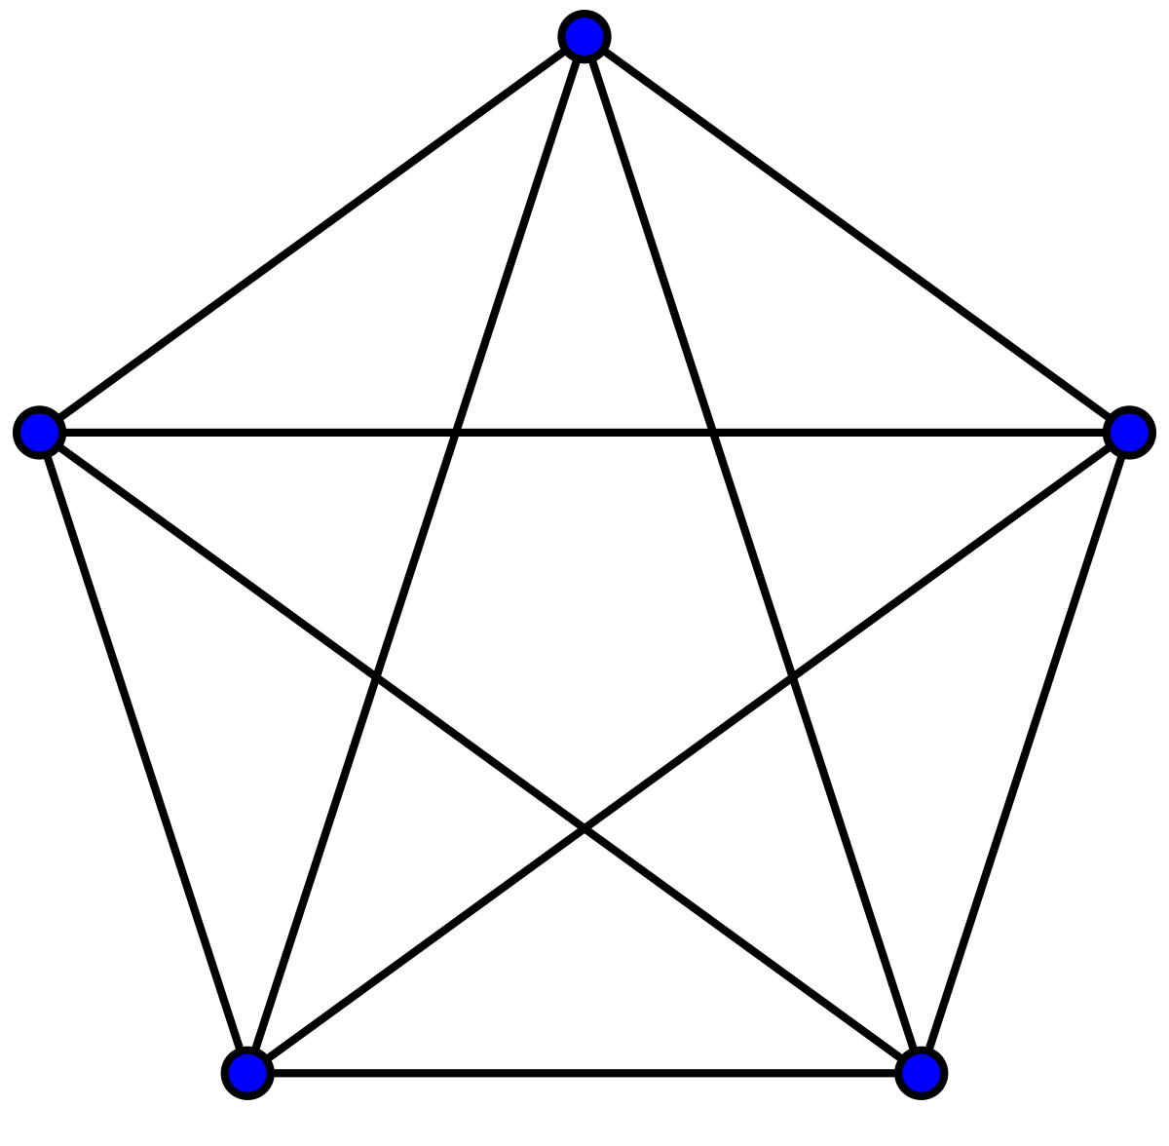

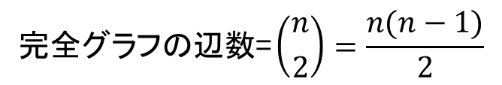
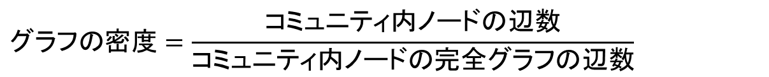
より発展的な行動の検出
空間同期に基づいて2分ごとにコミュニティ作成
コミュニティ変化点検知
3の時間ごとにいくつかの特徴を定義
$歩行時間=継続時間×歩行割合$
コミュニティ内インタラクショングラフの平均密度
行動同期度
$$グラフの密度=\frac{コミュニティ内ノードの辺数}{コミュニティ内ノードの完全グラフの辺\text{数}}$$
$$完全グラフの辺\text{数}\text{=}\left({n \atop 2}\right)=\frac{n(n−1)}{2}$$
Notes:
目的は変化点検知アルゴリズムがうまくいっているか
例えばこんな使い方ができないか

Slide 11
空間同期に基づくコミュニティと行動同期度
コミュニティの決め方
行動同期度
12m以内: 1点
6m以内: 2点
3m以内: 3点
休息同士: 1点
採食同士: 2点
コミュニティ内のすべての牛について行う
歩行同士: 3点
他: 0点

Slide 12
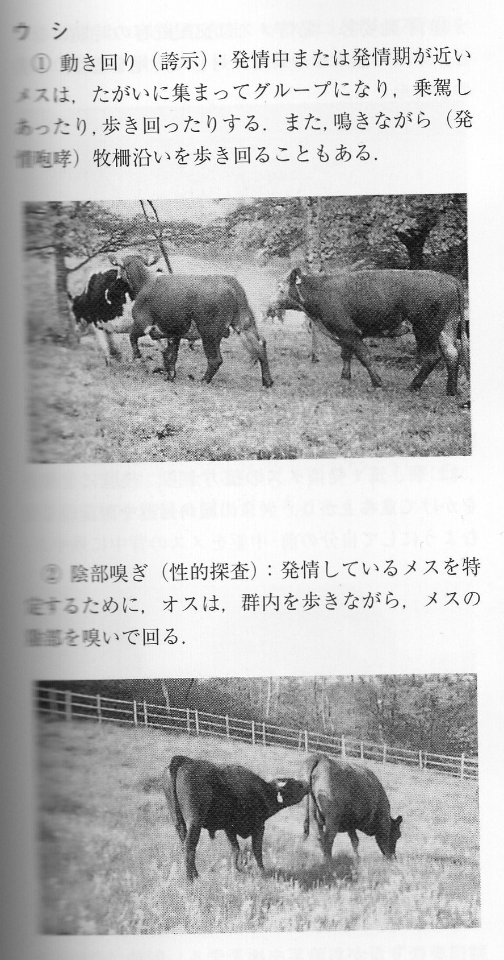
動物行動図説
より発展的な行動群
個体距離保持行動: 休息
社会距離保持行動: 採食・移動
接触・擦り付け・舐める: 親和
追いかけあい: 遊戯
動き回り: 性行動
陰部嗅ぎ（性的探査）: 性行動
Notes:
基本的には5つの分類タスク
性行動が多ければ発情
社会距離が大きければ孤立
休息が長ければ体調不良

Slide 13


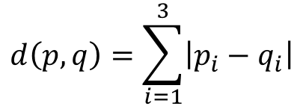
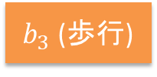
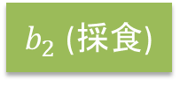
行動分類（クラスタリング）結果の活用
各行動の間隔に占める割合を1頭ごとに算出
2分間
$b_{1}$ (休息)
$b_{2}$ (採食)
$b_{3}$ (歩行)
s.t. $\sum_{k=1}^{K}{b_{i}}=1$
その割合からマンハッタン距離を算出
(0,0,1)
(0,0,1)
(1,0,0)
$$d\left(p,q\right)=\sum_{i=1}^{3}{\left|p_{i}−q_{i}\right|}$$
(1,0,0)
(1,0,0)
(1,0,0)
ある牛の3次元空間の部分空間 (平面) での特徴表現

Slide 14







インタラクション推定の前提と目標
空間方向→行動同期と距離によるコミュニティ
時間方向→コミュニティ遷移による変化点検知
インタラクションが起きている枠組みを構築
変化点
変化点
空間方向
セッション$m$ : インタラクション$k$
$$t_{1}$$
$$t_{2}$$
$$t_{3}$$
$$t_{4}$$
$$t_{5}$$
時間方向
前提: 1つのセッション内では1つのインタラクションが行われている
目標: インタラクションの種類を推定する
今回の提案方法: Gaussian-LDAを使用する

Slide 15












生成過程 (generative process) の仮定
動物のインタラクションを扱う確率的トピックモデル
→Gaussian LDA*
それぞれのセッション $m$ に対して$θ_{m}\sim Dir(α)$
セッション$m$ 中の各時間の各牛の特徴表現$x_{m,n}$に対して，
インタラクション$z_{m,n}\sim Categorical(θ_{m})を$選択する
トピックに従って特徴表現$x_{m,n}\sim 𝒩 (μ_{z_{m,n}}, Σ_{z_{m,n}})$を選択する
($p\left(μ_{k}, Σ_{k}\right)=𝒩 (μ_{k}|m,\frac{1}{β}Σ_{k})𝒲(Σ_{k}^{−1}|W,ν)$とする)
グラフィカルモデル
$$Σ_{k}$$
$$W,ν$$
$$α$$
$$θ_{m}$$
$$z_{m,n}$$
$$x_{m,n}$$
$$N$$
$$μ_{k}$$
$$m,β$$
$$M$$
$$K$$
* Latent Topic Model Based on Gaussian-LDA for Audio Retrieval, CCPR 2012: Pattern Recognition pp 556-563

Slide 16

文書のトピックモデルに照らし合わせる
Gaussian LDAは音声検索の分野で提案がされたが，その後，文書検索の分野においても単語埋め込みを併用する形で提案された． * そこで，文書検索問題との対応を取って問題を考える．
変化点
変化点
空間方向
セッション$m$ : インタラクション$k$
(0,0,1)
(1,0,0)
(1,0,0)
特徴表現
* Gaussian LDA Topic Models with Word Embeddings, 53rd Annual Meeting of the Association for Computational Linguistics and the 7th International Joint Conference on Natural Language Processing, pages 795–804, 2015

Slide 17
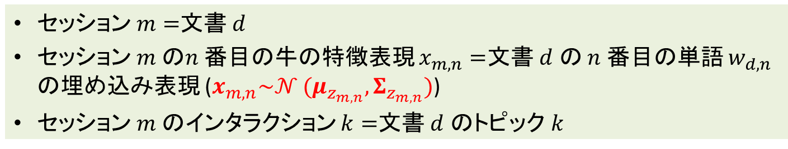
文書のトピックモデルに照らし合わせる
Gaussian LDAは音声検索の分野で提案がされたが，その後，文書検索の分野においても単語埋め込みを併用する形で提案された． * そこで，文書検索問題との対応を取って問題を考える．
変化点
変化点
空間方向
文書
トピック
セッション$m$ : インタラクション$k$
(0,0,1)
(1,0,0)
(1,0,0)
特徴表現
埋込表現
セッション $m=$文書 $d$
セッション$m$の$n$ 番目の牛の特徴表現 $x_{m,n}=$文書 $d$ の $n$ 番目の単語 $w_{d,n}$ の埋め込み表現 ($x_{m,n}\sim 𝒩 (μ_{z_{m,n}}, Σ_{z_{m,n}})$)
セッション$m$のインタラクション $k=$文書 $d$ のトピック$k$
* Gaussian LDA Topic Models with Word Embeddings, 53rd Annual Meeting of the Association for Computational Linguistics and the 7th International Joint Conference on Natural Language Processing, pages 795–804, 2015

Slide 18
実験設定
期間:
学習: 10/10 – 10/25, 予測10/1 – 10/29 (2018年)
対象:
学習: 20113, 20170, 20295, 20299の属するコミュニティ
予測: 学習と同じ
トピック数: 5
制約: 事前情報なし，最大反復回数は10000回

Slide 19
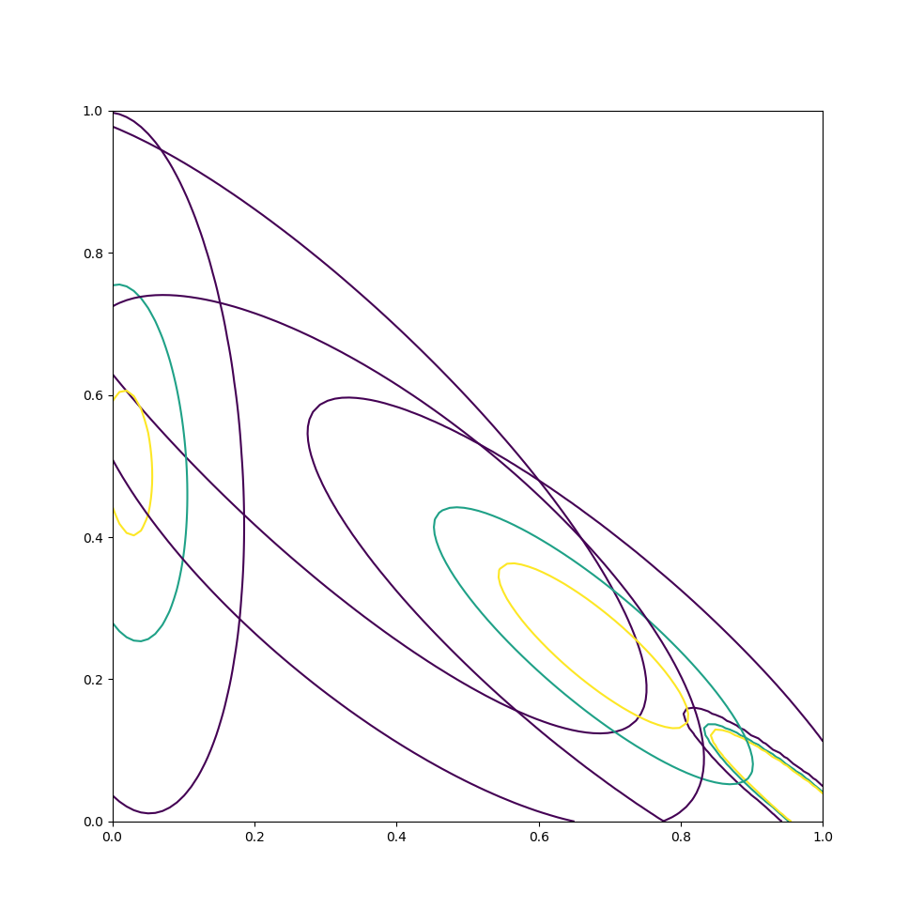
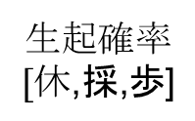
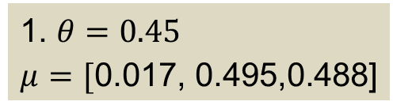
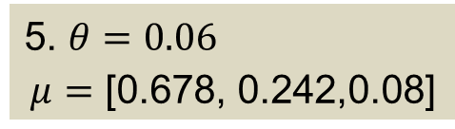
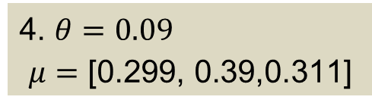
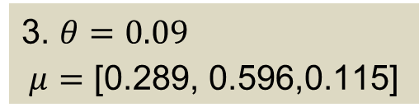
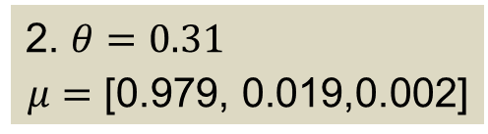
各トピックの分布
3. $θ=0.09$
$$μ=\text{[0.28}\text{9}\text{, 0.596}\text{,0.115}\text{]}$$
採食
1. $θ=0.45$
$$μ=[\text{0.017, 0.495}\text{,0.488}\text{]}$$
4. $θ=0.09$
$$μ=\text{[0.299, 0.39}\text{,0.311}\text{]}$$
生起確率
$$[休\text{,}採\text{,}歩\text{]}$$
5. $θ=0.06$
$$μ=\text{[0.678, 0.24}\text{2,0.08}\text{]}$$
2. $θ=0.31$
$$μ=\text{[0.979, 0.01}\text{9,0.002}\text{]}$$
休息

Slide 20
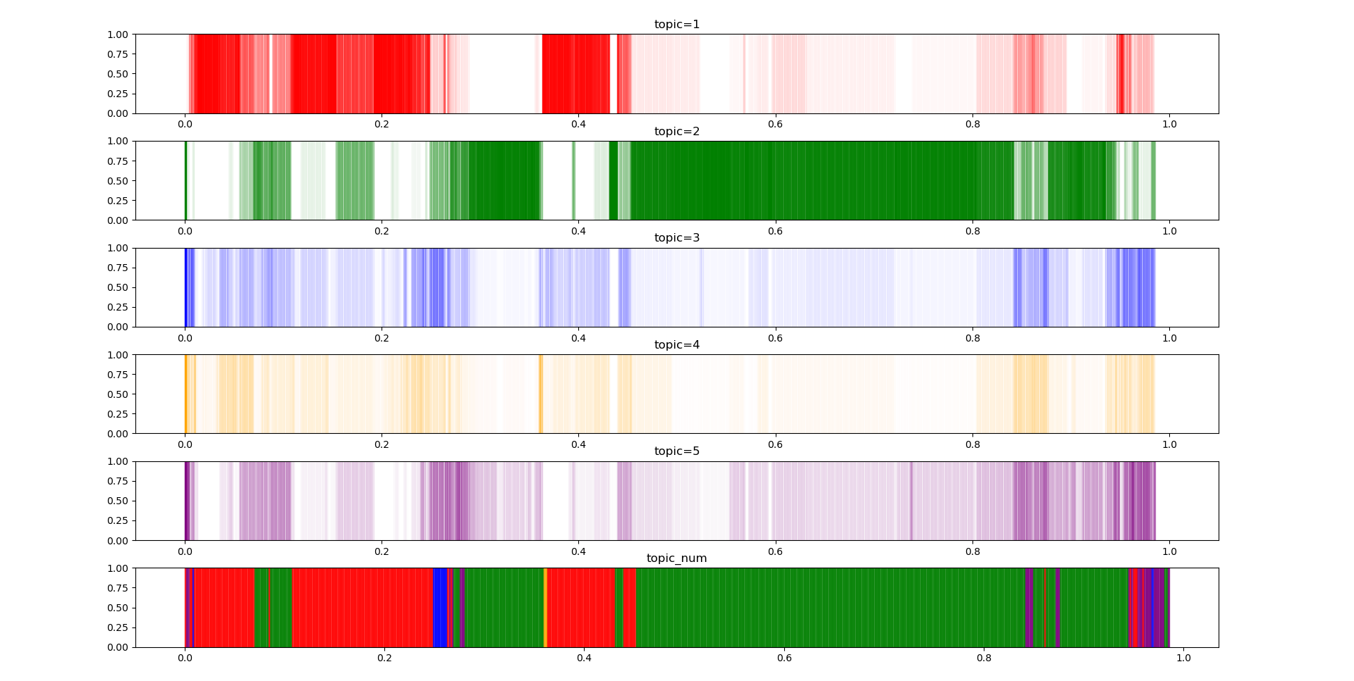
時系列でのトピックプロット
1日の行動を予測し，色の濃淡でトピック確率を表現
トピック1
トピック2
トピック3
トピック4
トピック5
最も高い確率の色をプロット
正午12時
午前9時

Slide 21
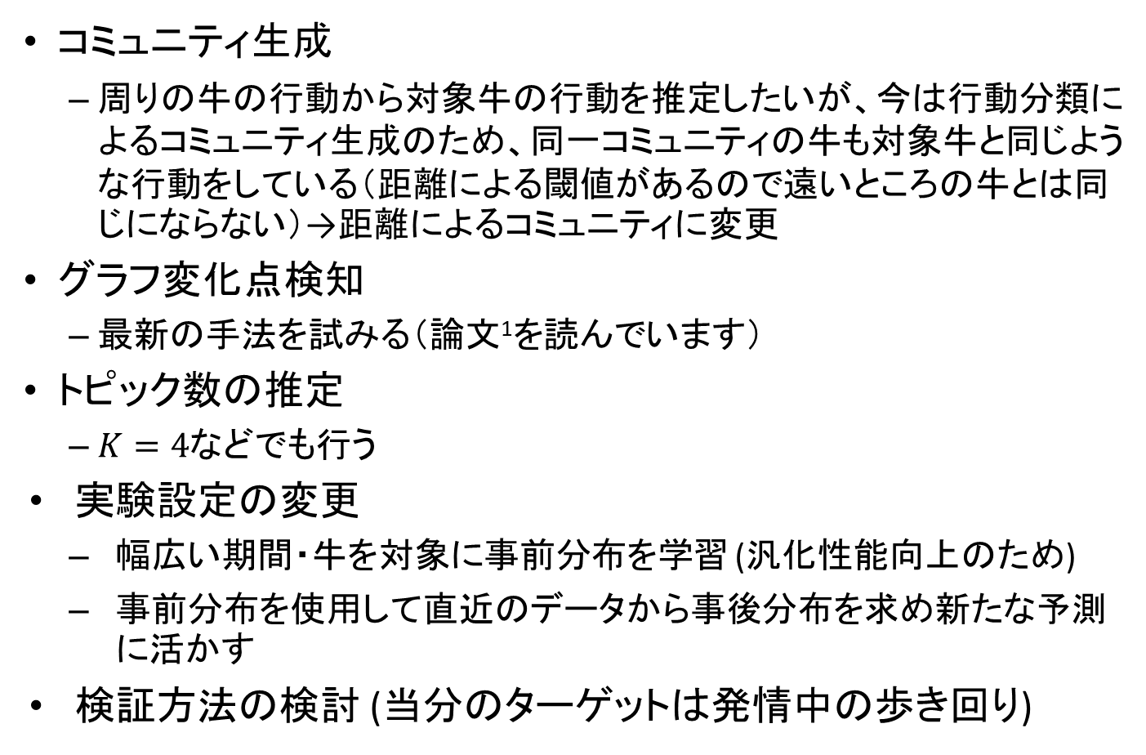
Future Tasks
コミュニティ生成
周りの牛の行動から対象牛の行動を推定したいが、今は行動分類によるコミュニティ生成のため、同一コミュニティの牛も対象牛と同じような行動をしている（距離による閾値があるので遠いところの牛とは同じにならない）→距離によるコミュニティに変更
グラフ変化点検知
最新の手法を試みる（論文¹を読んでいます）
トピック数の推定
$K=4$などでも行う
実験設定の変更
幅広い期間・牛を対象に事前分布を学習 (汎化性能向上のため)
事前分布を使用して直近のデータから事後分布を求め新たな予測に活かす
検証方法の検討 (当分のターゲットは発情中の歩き回り)
* Hierarchical Change Point Detection on Dynamic Networks, WebSci’17, p171–p180, 2017

Slide 22
方向性の確認
現状の進捗
コミュニティの決定（Louvain法、重みありグラフ、距離ベース）
コミュニティの変化点検出（ネイマン・ピアソン決定則、Poisson分布）
ネットワーク構造に着目した特徴量作成による異常検知
（コミュニティの孤立度
コミュニティ内密度）
クラスタリングによる行動の
3値分類による
インタラクション推定
(Gaussian-LDA)

Slide 23
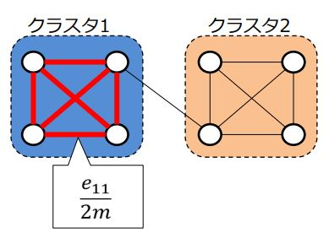
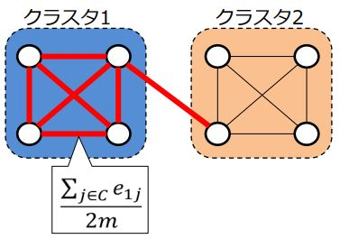
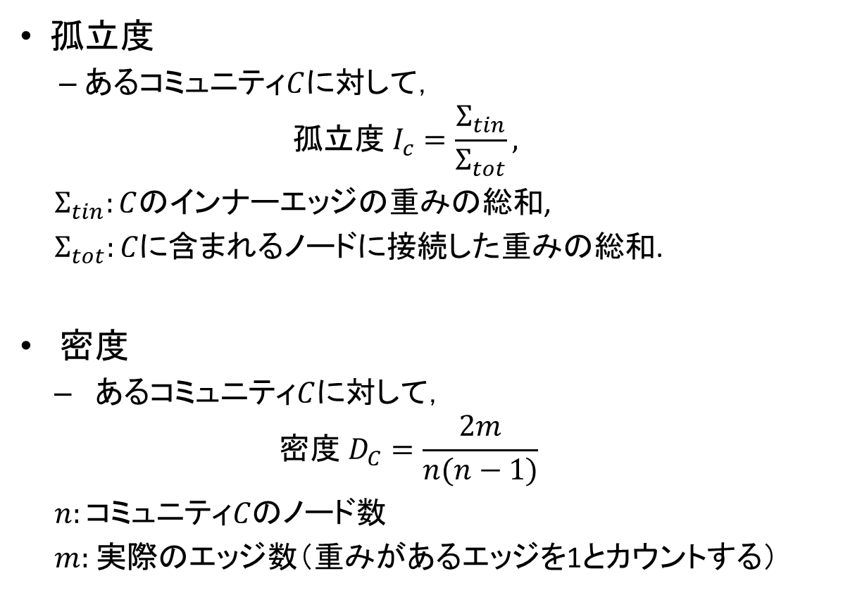
コミュニティの孤立度と密度
孤立度
あるコミュニティ$C$に対して，
$$孤立度 I_{c}=\frac{Σ_{tin}}{Σ_{tot}},$$
$Σ_{tin}:C$のインナーエッジの重みの総和,
$Σ_{tot}:C$に含まれるノードに接続した重みの総和.
密度
あるコミュニティ$C$に対して，
$$密度 D_{C}=\frac{2m}{n(n−1)}$$
$n:\text{コミュニティ}C$のノード数
$m:$実際のエッジ数（重みがあるエッジを1とカウントする）

Slide 24
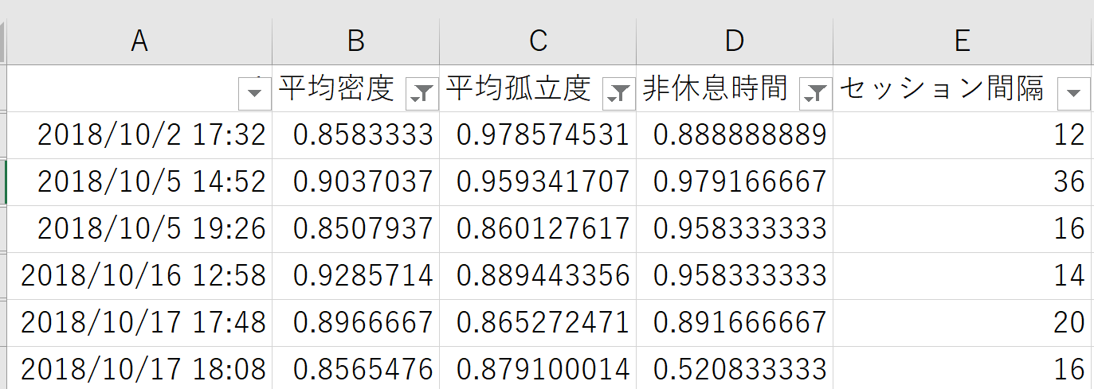
エクセル表の見方
A列: タイムスタンプ
B列: セッション間の平均密度
C列: セッション間の平均孤立度
D列: 行動クラスタリングで休息クラスタに属さなかった時間割合
E列: セッションの間隔 [分]

